Slide 1

Parque Tecnológico Capital Digital
Histórico:
2002 Lei Complementar 679 - Cria área para instalação do Parque Tecnológico Capital Digital;
2014 Licitação frustrada para operação do PTCD;
Início do Governo Rollemberg e retomada do Projeto do Parque Tecnológico
  Premissa:
  Modelo de desenvolvimento (Adm. Pública);
Conhecimento/inovação;
Ambiente fértil para inovação;
Vocação das Instituições de P,D&I para TIC, energia, biotecnologia e medicina tropical;
Modelo multitemático.

Slide 2
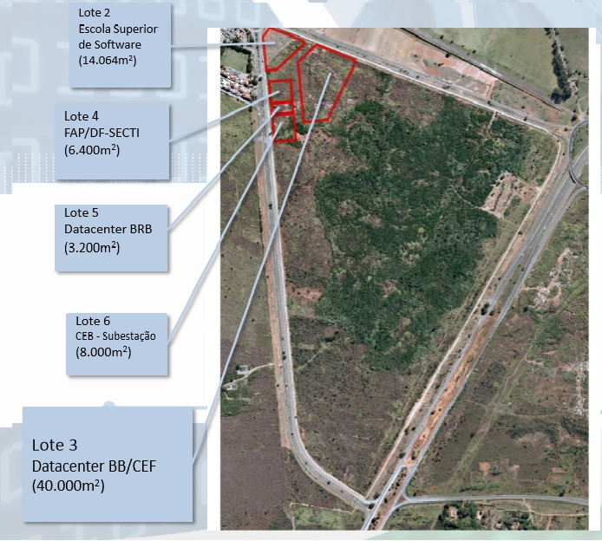
Convivência de Diversos Modelos de Gestão
Lote 2
Escola Superior
S/ confirmação
(14.064,00 m²)
Lote 4
FAP/DF-SECTI
Tendência OS
(6.400,00 m²)
Lote 5
D.C. BRB
(A confirmar)
(3.200,00 m²)
Lote 1
PPP
(958.898,00 m²)
Lote 6
CEB
Gestão própria
(8000,00 m²)
Lote 3
PPP (BB/CEF/GBT)
DATA CENTER BB/CEF
(40.000,00 m²)

Slide 3
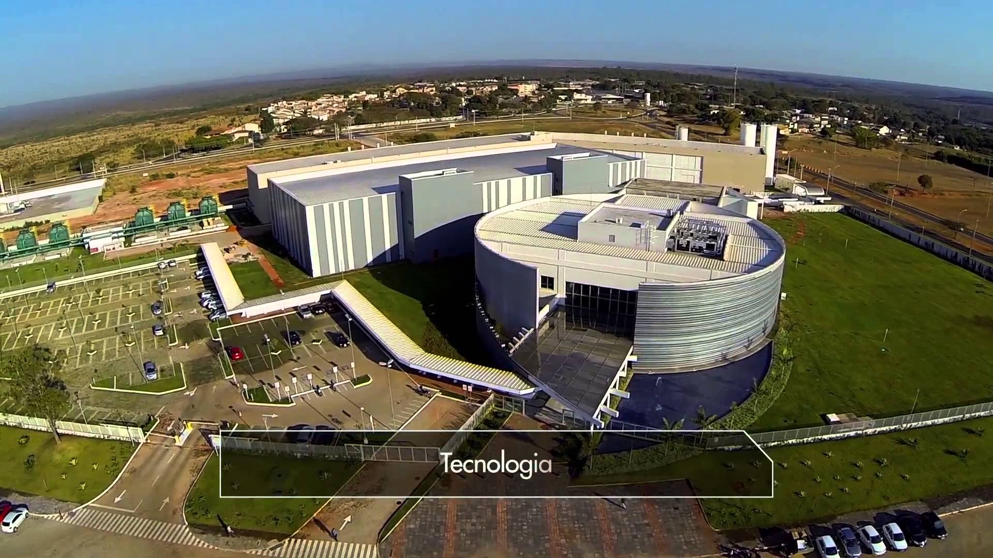
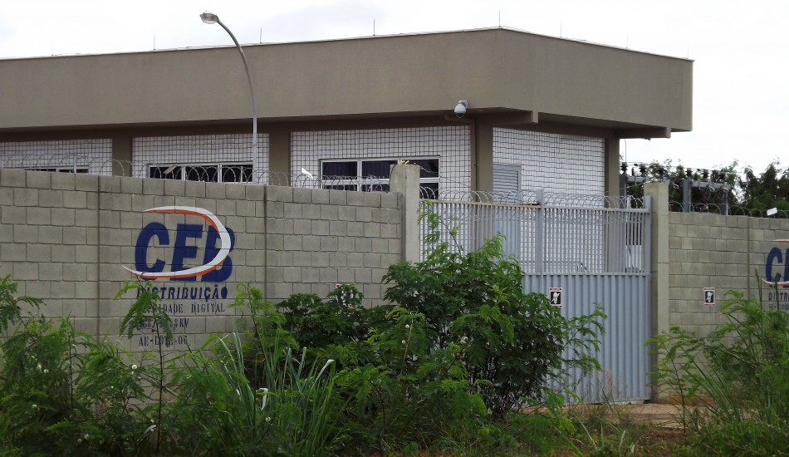
Lote 3 – Datacenter do BB e CEF
Em funcionamento no PTCD
Lote 6 – Subestação da CEB

Slide 4
Governança do Parque Tecnológico Capital Digital
DECRETO Nº 36.612, DE 16 DE JULHO DE 2015.
COLEGIADO
Sec. de Estado de Ciência e Tecnologia do DF - Coordenação;
Sec. de Estado de Economia e Desenvolvimento Sustentável;
Órgãos do GDF
Empresa pública
Instituições Privadas
EMBRAPA
TERRACAP
Fibra
Sebrae
Universidade
Universidade de Brasília - UnB
Universidade Católica de Brasília – UCB
As entidades que não integram a Administração Pública do Distrito Federal participam como convidadas.

Slide 5
Modelo de Negócio
Parceria Público Privada (PPP) – Resolução nº 72 de 09.11.2015:
  Seleção de um grupo de investidores responsáveis pelos aportes;
Sociedade de Propósito Específico (SPE);
05 Propostas recebidas, que se encontram em análise.

Slide 6
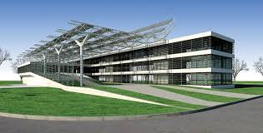
Fato Relevante
Início da Construção da Sede de Governança – 2015
Investimento: 32 milhões

Slide 7
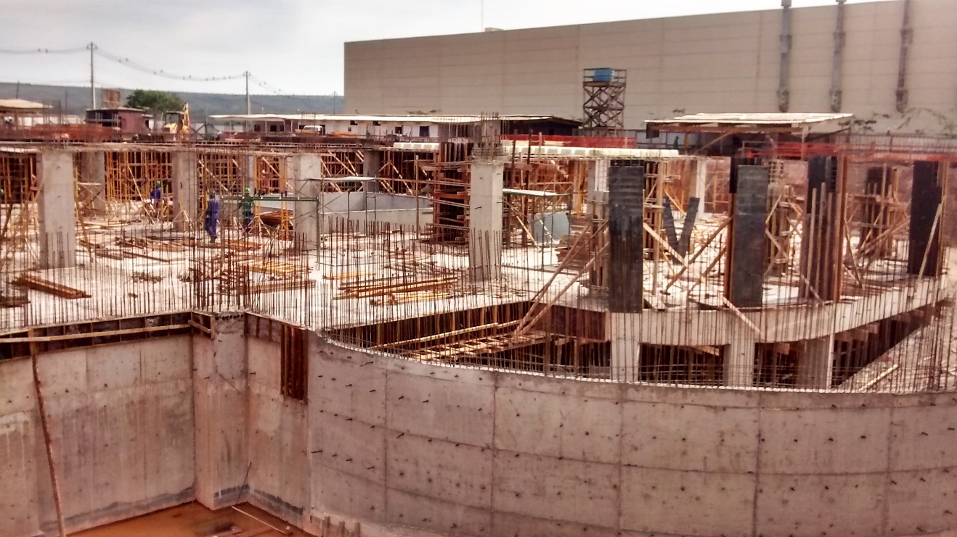
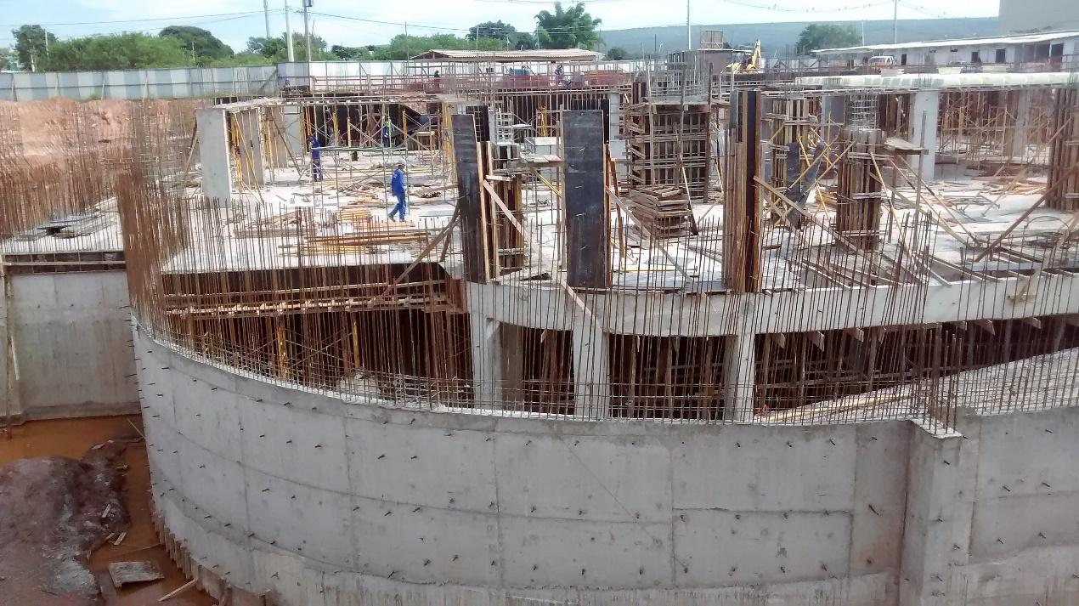
1ª Fase – R$ 4 milhões – 12,5%
Andamento da obra – Lote 4
2ª Fase - 2016 – R$ 15 milhões – 46,87%
Última Fase - 2017 – R$ 13 milhões – 40,63%

Slide 8
Andamento 2016
Ampliação do escopo do PTCD para Bioeconomia e a TIC. (Parque Tecnológico BioTic);
Proposta da Embrapa - Núcleo de Inovação Tecnológica (Embrapa Tec);
Análise conceitual e de modelagem, junto a TERRACAP sobre a Embrapa Tec;
Recebimento e análise das manifestações de interesse privado para instalação das estruturas – Lote 1,

Slide 9
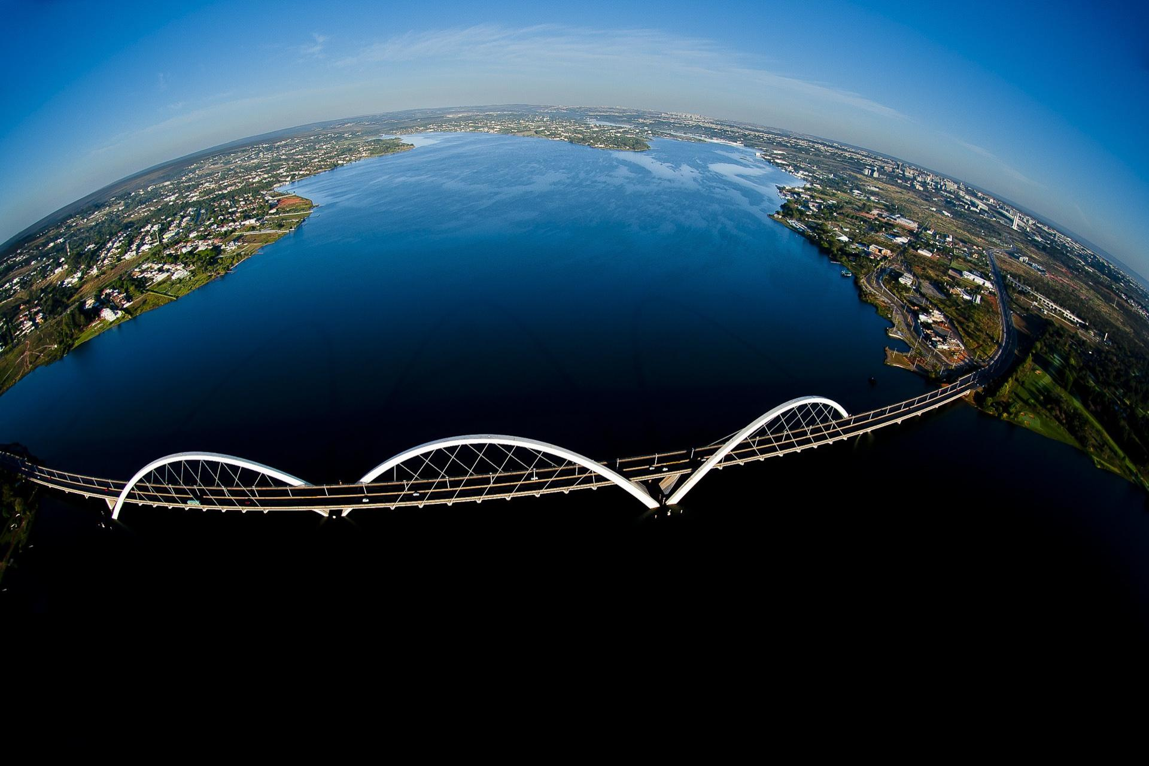

Secretaria de Estado da Casa Civil, das Relações Institucionais e Sociais
Secretaria Adjunta de Ciências, Tecnologia e Inovação
Oskar Klingl
Secretário Adjunto
E-mail: oskar.klingl@secti.df.gov.br
Fone: (61) 3462 8888

